Slide 1
Ledarutbildning U7-U8
VästeråsIrsta HF 260909

Slide 2

VISION
VI är en förening, för alla
Störst för att bli bäst

Slide 3
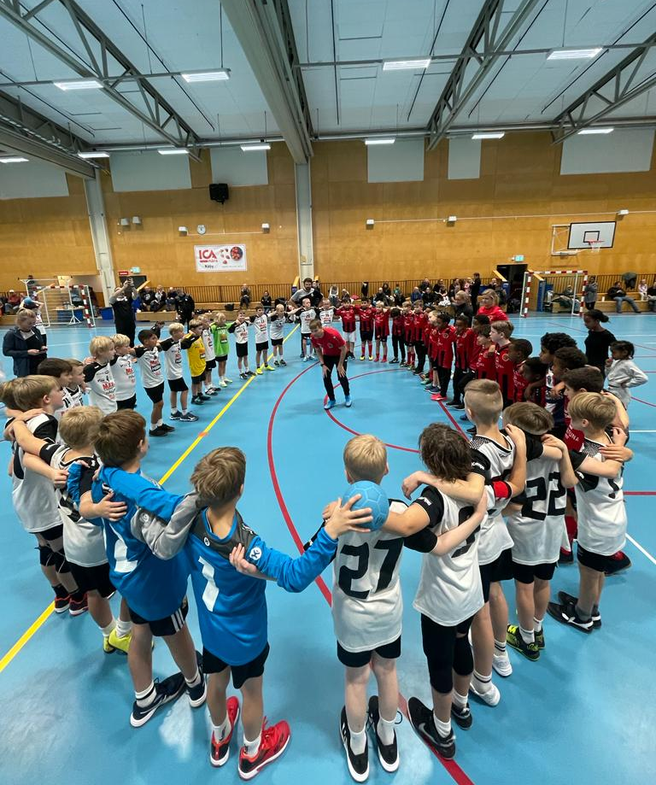




VÄRDEGRUND
GÅ I LUCKAN
MOD OCH UTVECKLING
HJÄLP DIN KOMPIS
GEMENSKAP OCH OMTANKE
TA ALLA LÖSA BOLLAR
ENGAGEMANG OCH ANSVAR
SPRING HEM
TROVÄRDIGHET OCH MORAL

Slide 4
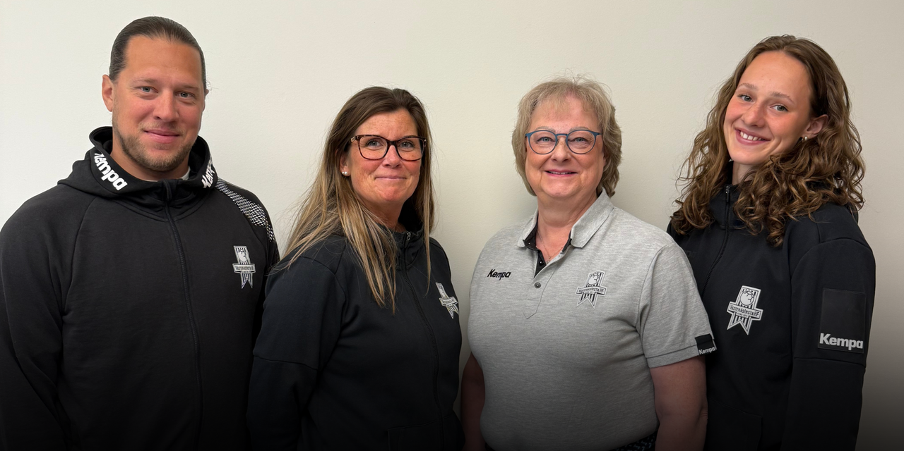
Kansli
Klubb- och sportchef
Mattias Zachrisson mattias.zachrisson@vasterasirsta.se
Föreningssamordnare
Angelica Wetterstrand angelica.wetterstrand@vasterasirsta.se
Ekonomi
Margaretha Karlsson
ekonomi@vasterasirsta.se
Kommunikation
Ida Rosenback
ida.rosenback@vasterasirsta.se

Slide 5
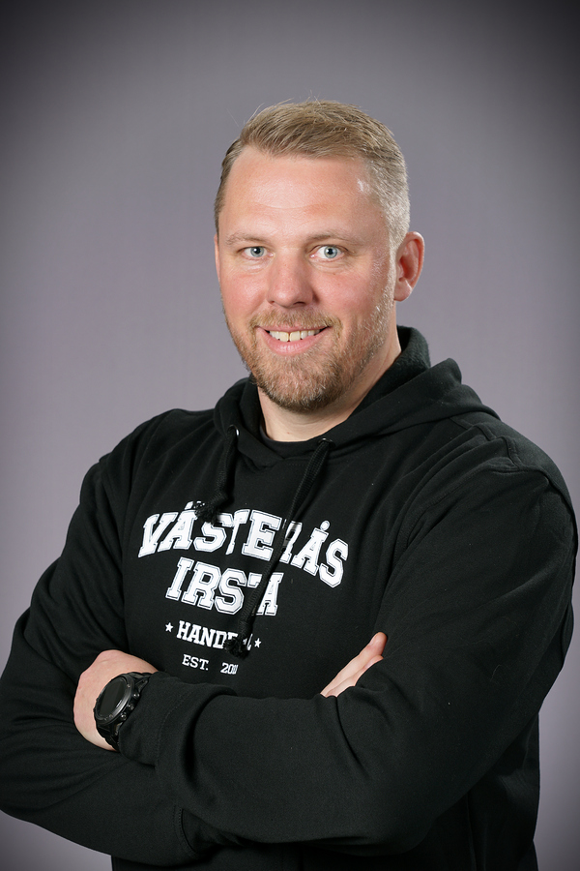
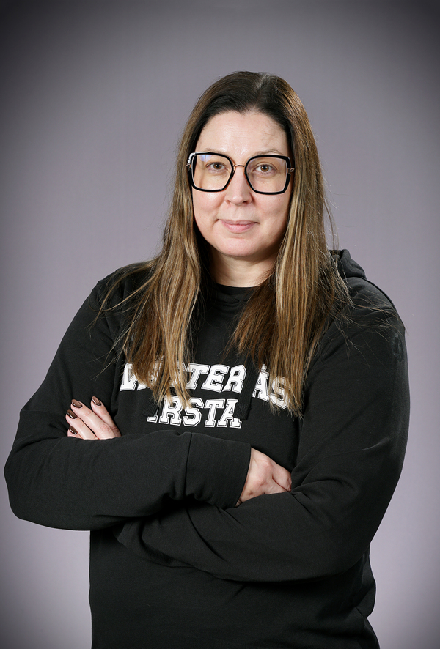
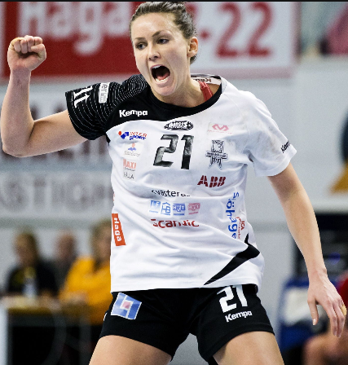
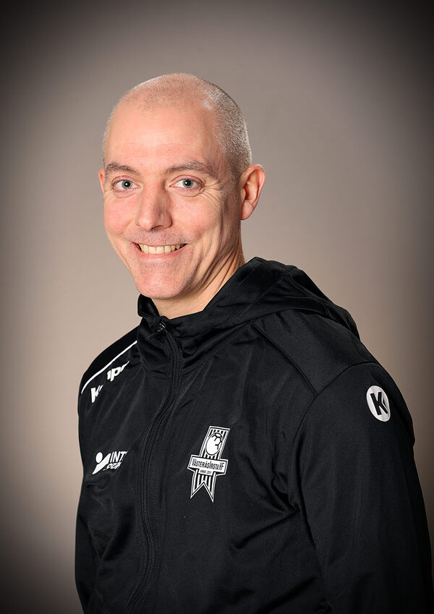
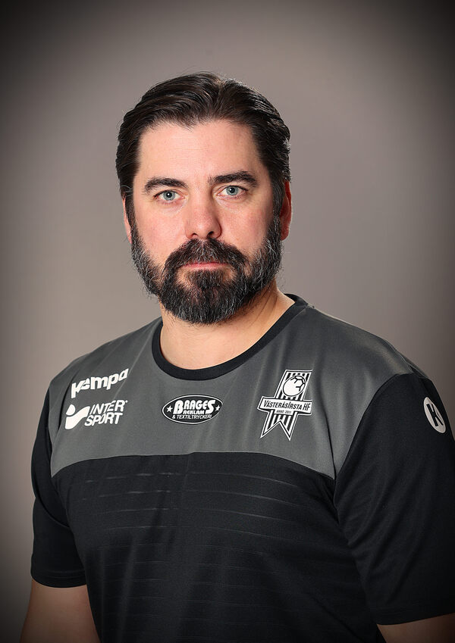
Barn och ungdom
Johan
Tysklind
Veronika
Appelqvist
Sofia
Borg
Thomas
Ljungqvist
Andreas
Bamberg

Slide 6
Ålderstrappa
A-lag Dam
(20 spelare)
A-lag Herr
(22 spelare)
U7-U8: Minihandboll (4vs4)
U9 : Minihandboll (4vs4) / Kortplan (5vs5)
U10: Kortplan (5vs5) /stor plan med extraribba (5vs5 / 6vs6)
U11: Fullstor plan med extraribba (6vs6)
U12-U14: Fullstor plan utan extraribba
U15-senior: Elitverksamhet
Idrottsklivet
Elit AP/AF till U-lag
15 år – U-lag (141 spelare)
Parahandboll
Barn & Ungdom
7 -14 år (~ 600 spelare)
Bollkul Önsta
Bollkul Rönnby
Bollkul Centrum
Bollkul Barkarö
Bollkul Irsta
5 & 6 år – ( ~220 spelare)

Slide 7
Ledargrupper
F18 Öst – 27st spelare
  Hanna Winkler, Helena Höglund, Jenny Svantesson, Lisette Apelfröjd, Viktoria Karlsson
F18 väst - 29st spelare
  Andreas Sköldhammar, Dennis Helfridsson, Caroline Lundberg, Emma Håkansson, Jesper Flodström, Michelle Brändemyr, Oscar Lemming, Åsa Sköldehammar, Malin Kvist
P18 Öst – 26st spelare
  Dennis Olsson, Niklas Karlsson, Sara Frejd, Stefan Malmström
P18 Väst – 23st spelare
  Anna Sjöberg, Danne Matstoms, Linda Björklund, Markus Liljedahl, Simon Norlin, Sofie Lundberg
F19 Öst – 28st spelare
  Alexandra Edström, Axel Elveljung, Daniel Holmgren, Denise Andersson, Malin Källman Svedérus, Olivia Anthofer Brandt, Sandra Kohlin
F19 väst – 22st spelare
  Caroline Ahlroth Pind, Ebba Dahlbom, Jessica Molin, Josefine Gallego Diaz, Martina Edh
P19 Öst – 29st spelare
  Elin Jakobsson, Jason Cowling, Karin Hult, Viktor Antonsson
P19 Väst
  Alexander Slagbrand, Fredrik Hutter, Kevin Rehnberg, Martin Bamberg
Träningstider!!!

Slide 8
Lagets apparat
  Tränare (minst 3st)
    Planerar och genomför träningar.
    Leder laget under matcher.
    Ansvarar för spelarutveckling och trivsel.
    Rekommendation: 1 tränare per 5 barn.
  Lagledare (ska finnas i/nära tränarstaben)
    Lagadministration
    Kommunikation
  Lagkassör (1st)
    Ansvarar för lagets ekonomi.
    Kontakt med kansliets ekonomiansvarig.
  Irstablixtsansvarig (2st)
    Schemaläggning och kommunikation.
  Matchvärdsansvarig (1-2st)
    Schemaläggning och kommunikation
  Kiosk / försäljning (2st)
    Kiosk vid sammandrag (inköp & schemaläggning)
    Administrerar och kommunicerar försäljningsinitiativ så som Bingolotter, etc.

Slide 9
Ekonomi
Beting 2018* – 12 000 kr (6 tkr höst, 6 tkr vår)
Avgifter;
  Träningsavgift + medlemsavgift (550kr) / säsong
    2019: 700 i träningsavgift
    2018: 900 i träningsavgift
Inköp material görs via Intersport team sales;
  Handla föreningskläder för VästeråsIrsta HF online | INTERSPORT
Restriktiva inledningsvis
Lagkassa i föreningens regi
  ekonomi@vasterasirsta.se

Slide 10
Sponsorer
Varje lag har möjlighet att ordna egna sponsorer.
Sponsorloggor kan exempelvis tryckas på lagets egna träningströjor, overaller, bortaställ, byxor eller strumpor.
Sponsorer och placering av loggor ska följa föreningens riktlinjer och godkännas av marknadsgruppen.
Stäm alltid av med Mattias Zachrisson innan ni gör en överenskommelse med en sponsor.

Slide 11
Material
Matchtröjor lånas av föreningen 1-3 år
Bollar, västar, koner, m.m. får man från föreningen
Inte nödvändigt med målvaktströjor i er ålder
  Mv-byte frekvent och bökigt med byte av mv-tröja

Slide 12
Kommunikation
Sportadmin: Kallelser, utskick, medlemshantering
Lagmail: För e-mail kommunikation
  f18vast@vasterasirsta.se
Whatsapp: Grupp för föräldrar / ledare
  Sätt upp en grupp och bjud in (QR-kod på föräldramöte)
  Kan vara bra att dra lite förhållningsregler för chatten
    Kritik kan kanske välkomnas men tas i andra forum (etc)

Slide 13
Utbildning ledare
TU 1 - SHF
  https://svenskhandboll.se/hf-mitt/utbildning
Hand the ball (november)
Föreningens interna bollkulsutbildning (söndag 13/9)
(Learnhandball & Skillset)

Slide 14
Årshjul
Uppstart, v.40
Föräldramöte
Miniblixten (2018)
Julledigt (3-4 veckor)
Irstablixten 2-4 april (2018)
  Kommunicera och betona redan nu
Säsongsavslutning mitten/slutet på april

Slide 15
Förväntningar på ledare
  Skapa en lustfylld, positiv & utvecklande träningsmiljö för spelarna
  Vara en representant för föreningen men också föräldragruppen
  Ta ansvar för att er miljö är trygg och säker för barnen
  TU1-utb., interna bollkulsutb. & HTB-utbildade ledare ska finnas inom ledarstaben
  Leda & driva er verksamhet i linje med föreningens vision & värdegrund
  Väl förberedd inför träning med en träningsplan
  Registerutdrag
  Föreningsmedlemmar – ni är föreningen
  Delta i föreningsmöten
  Verksamhet och ledarskap för utveckling, trivsel och trygghet – spelarna kan få fokusera på resultat

Slide 16
Matcher
  Alla kallas till ”lika” många matcher och spelar ungefär ”lika” mycket
  Var försiktiga med att ge direktiv i matchsituationer;
    Många beslut kan fattas i varje situation
  Rollfördelning
    1 coachar
    1 sköter byten
  Rekommendation minihandboll: 6-8 spelare /match
  Domarna är fredade!

Slide 17
Öst vs Väst
Olika förutsättningar, syn och arbetssätt
Föreningshatten på!
Samverka och ge insyn i varandras verksamhet
I regel byter man inte lag om inte tydliga skäl finns (BoU avgör)

Slide 18
Övergripande träningsmetodik
Allt som oftast är gruppen relativt okänd för varandra, ta er tid för att lära känna varandra och varandras namn. Ha med er BRA-modellen i er planering. En effektiv och aktiv träning är en fokuserad träning. En stor del av handbollen handlar om motoriska färdigheter och bollkontroll – låt det prägla er träning. Var tydliga och konsekventa med reglerna/ramarna ni tar fram för gruppen. Tydlighet och kontinuitet i övningar och ledarskap är till er fördel, både utifrån trygghet och inlärning. Planera i block om 3-6 veckor
5 Principer
  Social & lärande verksamhet
  B.R.A.
    Hög Bollkontaktsgrad
    Hög Rolighetsgrad
    Hög Aktivitet
  Struktur
    Planera och förmedla era pass
  Tydlighet & konsekvent
  Boll- och kroppskontroll (Jag & min boll)
Färdigheter (Tränare)
  Framförhållning & planering
  Engagemang
  Tålamod
  Andas!

Slide 19
Försvarsspel – Bikupaförsvar
Bikupaförsvar = Inga större taktiska direktiv, alla är intensiva och offensiva i tanken och beteende. Våga stå i vägen och jaga bollen. Ge dem tid till få upptäcka konsekvenserna av att alla jagar bollen.
3 Principer
  Ta bollen
  Skydda målet
  Offensivt och intensivt
  (Målvakt – ”alla” står i mål)
Färdigheter
  Mod
  Intensitet
  Motorik
  Bekväm med fysisk kontakt

Slide 20
Anfallsspel – Rörelse
Rörelse: Vi vill jobba för en hög aktivitet, intensitet och initiativtagande när vi är bollförande. Vi behöver inte inleda minihandbollen med några större taktiska moment i form av uppställning eller zon-/positionsansvar. Det tillkommer efter vi ser att majoriteten av gruppen är aktiva, intensiva och initiativtagande.
4 Principer
  Spelbar
  Spelbredd
  Speldjup
    (Hitta fri yta – själv eller medspelare)
  Gå i luckan
Färdigheter
  Passa och fånga boll
  Studsa/dribbla boll
  Motorik

Slide 21
Ålderskort
https://www.vasterasirsta.se/dokument/?ID=600186&visa=41846

Slide 22
Frågor

Slide 23
System
Sportadmin
Learnhandball
Skillset

Slide 24
Regler
Tre-sekunders regeln – används inte
Varför: Barn i denna ålder behöver mer tid för att upptäcka medspelare och ta beslut. Perceptionen är inte tillräckligt utvecklad.
Dubbelstuds och stegfel beivras genom att gå tillbaka till startplatsen och behålla bollen. Starta med ett frikast för den som gjorde fel.
Varför: Du gör det lättare för spelaren att lära sig handboll, och spelarna tillåts att göra fel. För att sedan kunna prova igen och på så sätt få lyckas, vilken i sin tur leder till en mer positiv upplevelse.
Farligt spel beivras med personlig utvisning i två anfall. Laget får sätta in en annan spelare och blir inte drabbat. Matchledare förklarar för spelaren vad hen gjorde för fel.
Varför: Farligt spel ska beivras. Eftersom spelaren måste kliva av planen finns det utrymme för ledarna att på ett pedagogiskt sätt förändra spelarens beteende.
Avkast och hörnkast (=inkast från hörnet) ersätts av Målvaktskast.
Varför: Det ger ett snabbare och mer flytande spel. Vilket i sin tur leder till högre bollkontaktsgrad för varje spelare.
Vid målvaktskast ska icke bollförande lag springa hem till egen målgårdslinje. Laget får ej gå upp i offensivt försvar förrän då det bollförande laget har genomfört två passningarna (utkastet inräknat), eller då bollen kommit över på offensiv planhalva.
Varför: Anfallande målvakt får tid på sig att passa ut bollen. Försvararna lär sig att springa hem direkt vid avslut. Det kommer att sitta i ryggmärgen på försvararna när de blir vuxna. På samma sätt som vi lär spelarna att springa på kontring så fort skottet anfallande lag skjuter.
Inga omfamningar (=låsningar) eller knuffar tillåts.
Varför: I försvaret vill vi att spelarna ska träna på fotarbete och att placera sig rätt samt att erövra bollen. Spelarnas perceptionsförmåga är för dåligt utvecklad i denna ålder för att spela anfallsspel mot fullkontaktförsvar.

